Slide 1
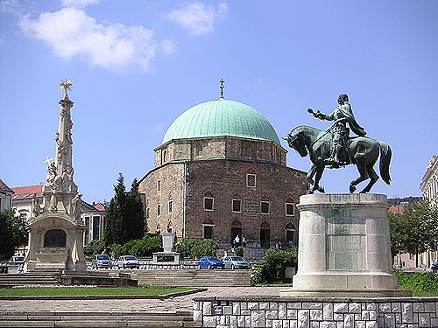
A vonzó és versenyképes város
dr. Koltai Zoltán
Pécsi Tudományegyetem
Felnőttképzési és Emberi Erőforrás Fejlesztési Kar

Slide 2
Témakörök
A lakóhelyi vonzerők értékelése.
Országos és regionális versenyképességi sorrendek.
A lakóhely potenciális megváltoztatásának okai és területi jellegzetességei.
Magyarországi központok és a települések méretének szerepe a lakóhelyi preferenciákban.

Slide 3
Kérdések (2004-2005)
Milyen szempontokat részesít előnyben a magyar lakosság és a vállalati szféra lakó- ill. telephelyének megválasztásakor?
Melyik magyarországi településeket és miért tartják versenyképesnek a magánszemélyek, vállalatvezetők?
Melyek azok a központi települések, melyeket valódi vonzásközpontoknak tartanak?

Slide 4
A lakóhelyi vonzerők értékelése
egészségügyi szolgáltatások (pl.: orvosok, kórházi ágyak, gyógyszertárak száma),
oktatási viszonyok (pl.: alap-, közép- és felsőfokú oktatási intézmények száma),
települési infrastruktúra (pl.: gázszolgáltatás, csatornázottság, utak állapota, közvilágítás, helyi tömegközlekedés, parkolási rend),
városi szerepkörök szélessége (pl.: közintézményekkel való ellátottság, kereskedelmi hálózat szélessége),

Slide 5
A lakóhelyi vonzerők értékelése
lakókörnyezet állapota (pl.: zöldterület nagysága),
település természeti adottságai (pl.: éghajlat, hegyvidék, folyók),
település történelme, hagyományok, tradíciók,
demográfiai adottságok (pl.: lakosság korösszetétele),

Slide 6
A lakóhelyi vonzerők értékelése
közlekedési kapcsolatok (pl.: országos út-, vasúthálózatra csatlakozás, Budapest megközelíthetősége),
foglalkoztatási körülmények (pl.: munkanélküliség, bérszínvonal, kvalifikált munkahelyek száma),
szabadidős lehetőségek (pl.: művelődés, kultúra, sport, éttermek száma),
lakásállomány jellemzői (pl.: lakóépületek kora, típusa, mennyisége).

Slide 7
A lakóhelyet vonzóvá tevő tényezők fontossága a magyar lakosság megkérdezése alapján

Slide 8
Egyéb tényezők
az emberi (családi, baráti) kapcsolatok,közösség megléte,
a közbiztonság színvonala,
a lakosság etnikai összetétele.

Slide 9
A lakóhelyi vonzerő faktorai

Slide 10
Kapcsolatok szorossága
vonzerők és korcsoportok
vonzerők és iskolai végzettség
vonzerők és a lakóhely mérete

Slide 11
Magyarországi városok, mint lakóhelyek sorrendje a magyar lakosság megkérdezése alapján

Slide 12
Magyarországi városok, mint lakóhelyek sorrendje a dél-dunántúli régió lakosságának válaszai alapján

Slide 13
Budapest lakóhelyi vonzerejének megítélése

Slide 14
Pécs lakóhelyi vonzerejének megítélése

Slide 15
Sopron lakóhelyi vonzerejének megítélése

Slide 16
Lakóhelyváltozást magyarázó tényezők

Slide 17
A költözni szándékozók megoszlása
korcsoportok
iskolai végzettség
lakóhely mérete
regionális elhelyezkedés

Slide 18
Költözési hajlandóság előfordulása a magyarországi régiókban

Slide 19
Magyarországi városok, mint potenciális költözési helyszínek sorrendje

Slide 20
Magyarországi központok
Dél – Alföldön Szegedet és Kecskemétet,
Dél – Dunántúlon Pécset,
Észak – Alföldön Szolnokot, Nyíregyházát és Debrecent,
Észak – Magyarországon Miskolcot,
Közép – Dunántúlon Székesfehérvárt és Veszprémet,
Nyugat – Dunántúlon Szombathelyet és Zalaegerszeget említették.

Slide 21
A nagyvárosi életformát preferáló személyek mögöttes okainak megoszlása

Slide 22
A nagyvárosi életformát elutasítók mögöttes okainak megoszlása

Slide 23
Köszönöm a figyelmet!
koltai.zoltan@feek.pte.hu

